Slide 1
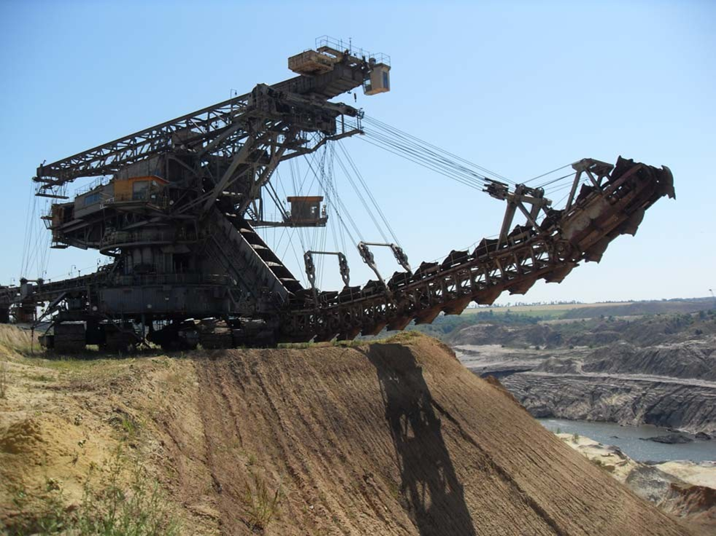
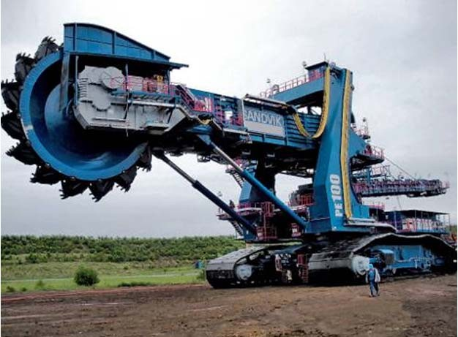
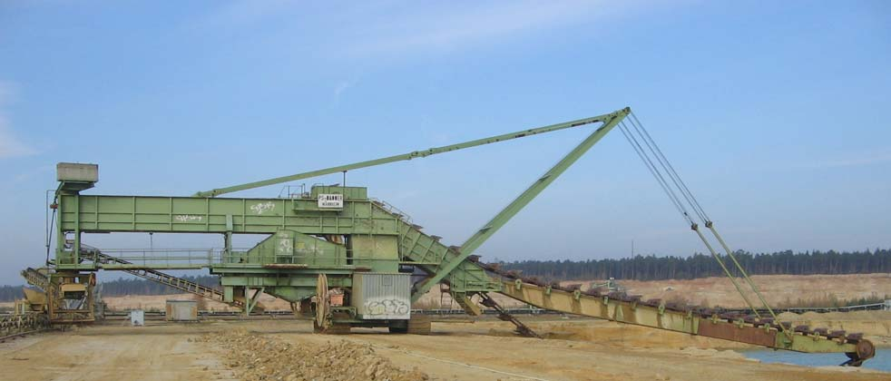
Багатоківшеві екскаватори

Slide 2

Ланцюгові екскаватори

Slide 3
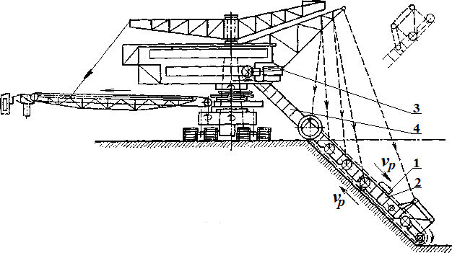
Конструктивна схема ланцюгового екскаватора
Ланцюговий багатоківшевий екскаватор поздовжнього копання (рис.) при пересуванні вздовж вибою зачерпує гірську породу ковшами 1, закріпленими на безкінечному ланцюзі, що рухається по ківшевій рамі 2 за допомогою привідної зірочки 3. Пересуваючись вибоєм, ковші заповнюються гірською породою і транспортують її приймальним жолобом 4 до привідного барабана, де вони перекидаються й висипають породу в бункер або на приймальні проміжні конвеєри, звідки вона через навантажувальні пристрої потрапляє в транспортний сосуд.

Slide 4
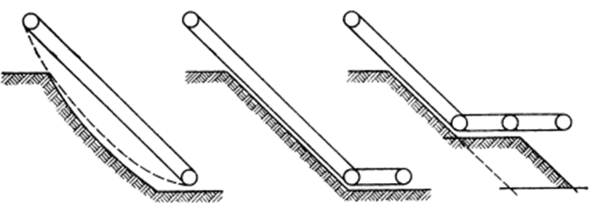
Схеми ківшевих рам ланцюгових екскаваторів: а – жорстка з вільно провісним ланцюгом; б – жорстка з напрямними для ланцюга й планувальною ланкою; в – шарнірна

Slide 5
Загальний вигляд роторного екскаватора

Slide 6
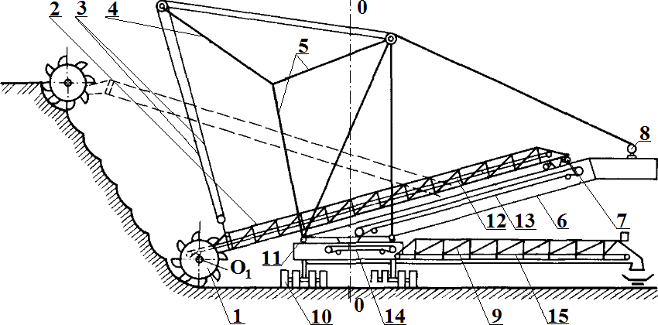
Конструктивна схема роторного екскаватора з висувним візком

Slide 7
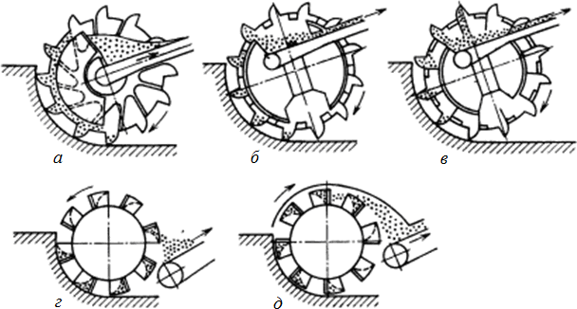
Схеми основних типів роторів з гравітаційним розвантаженням:
а – камерний; б – безкамерний; в – напівкамерний та з інерційним розвантаженням: г – без підняття матеріалу; д – з підняттям матеріалу через центр ротора

Slide 8
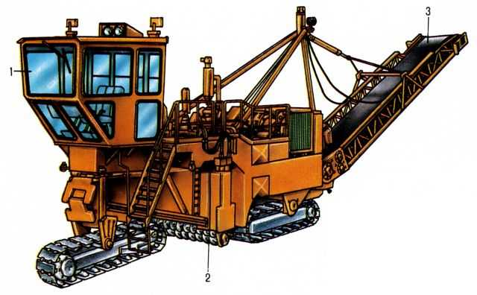
Фрезерні екскаватори

Slide 9
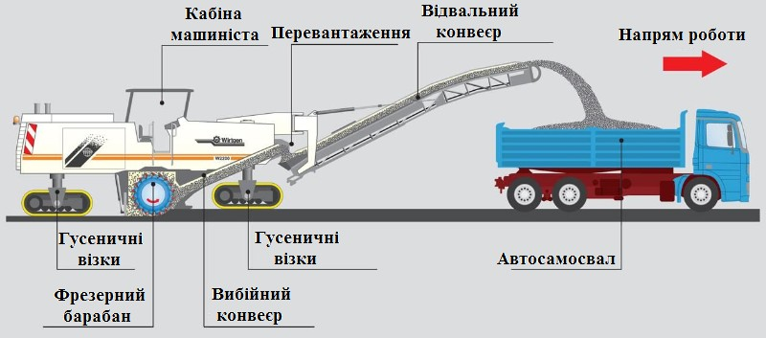
Схема видобутку корисної копалини фрезерним екскаватором

Slide 10
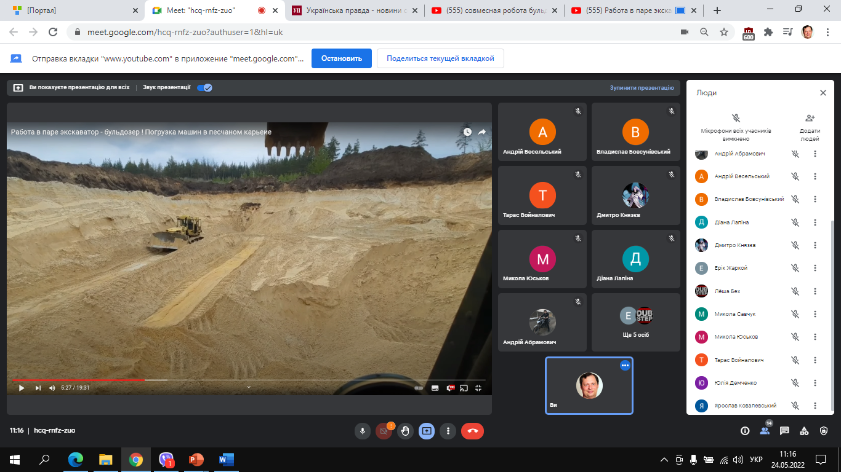
Ілья шостак

Slide 11
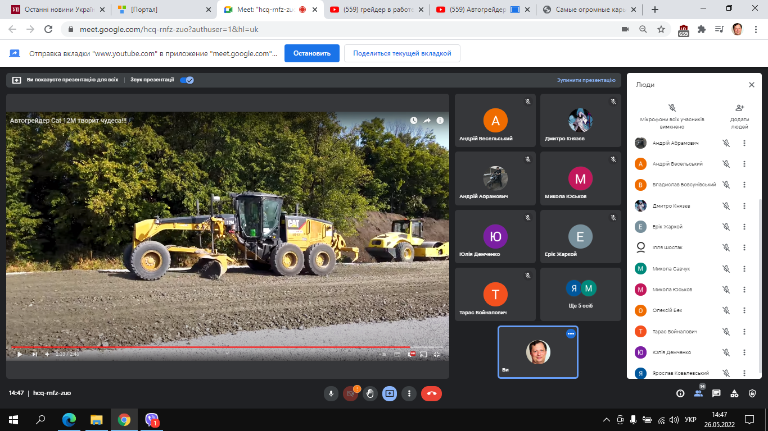
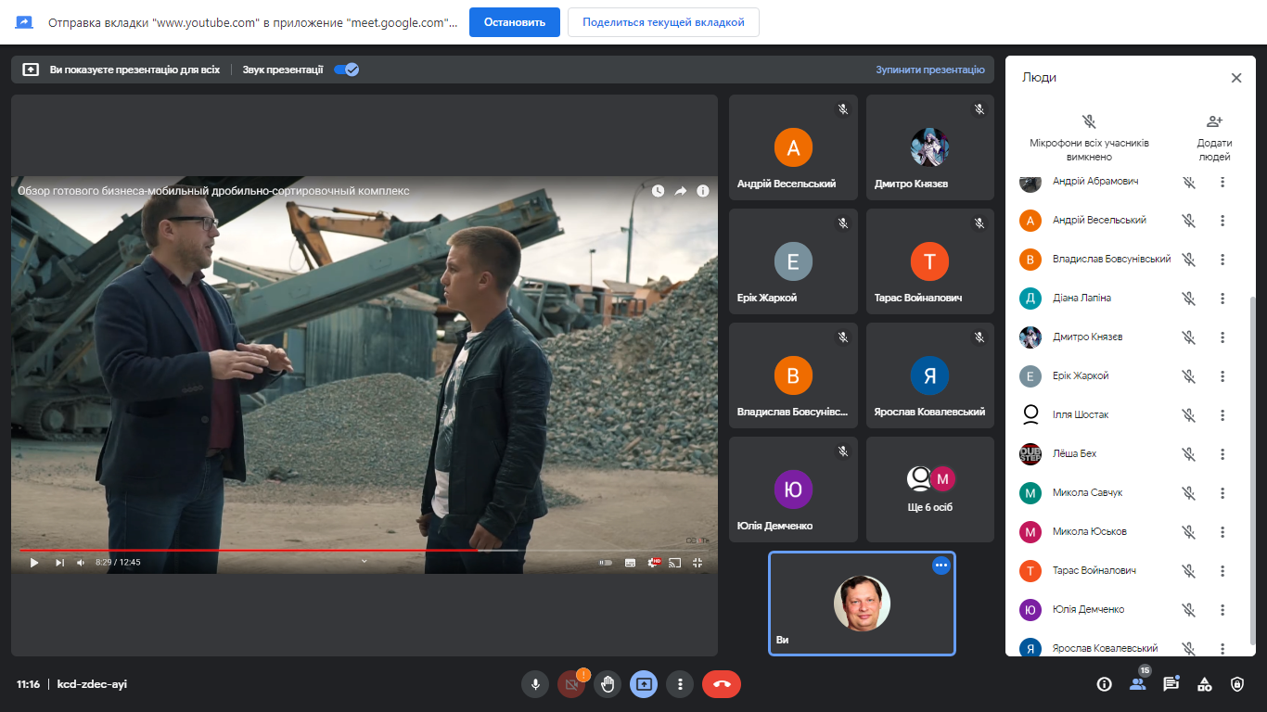

Slide 12
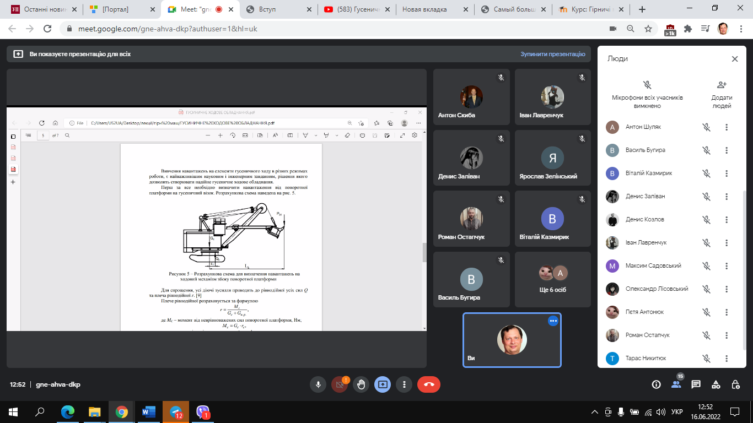
+ярослав зелінський

Slide 13
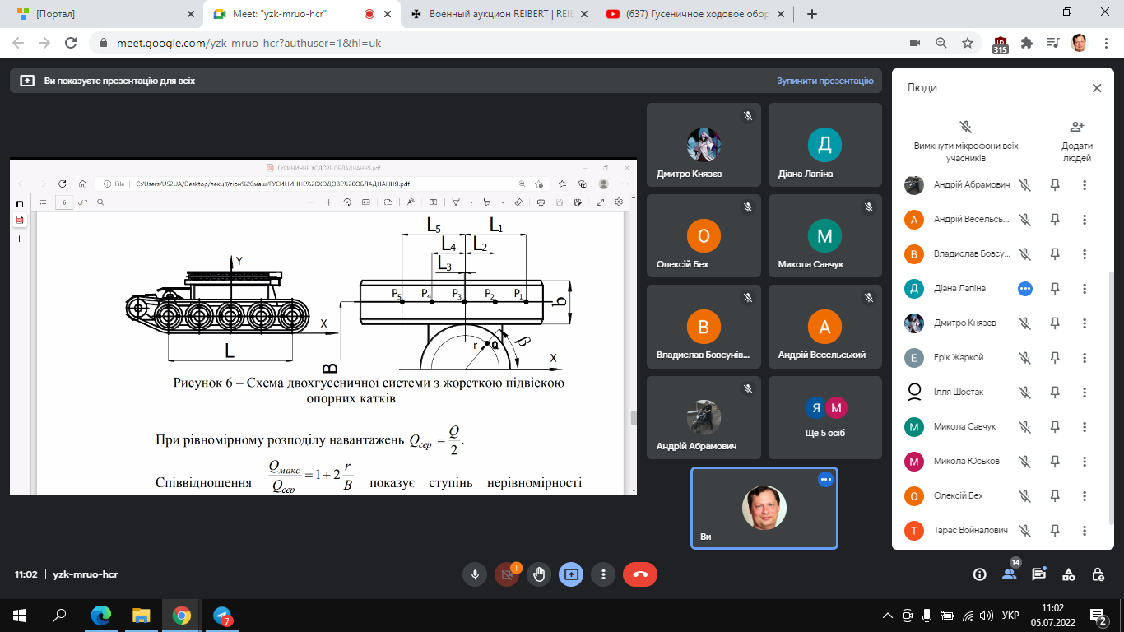
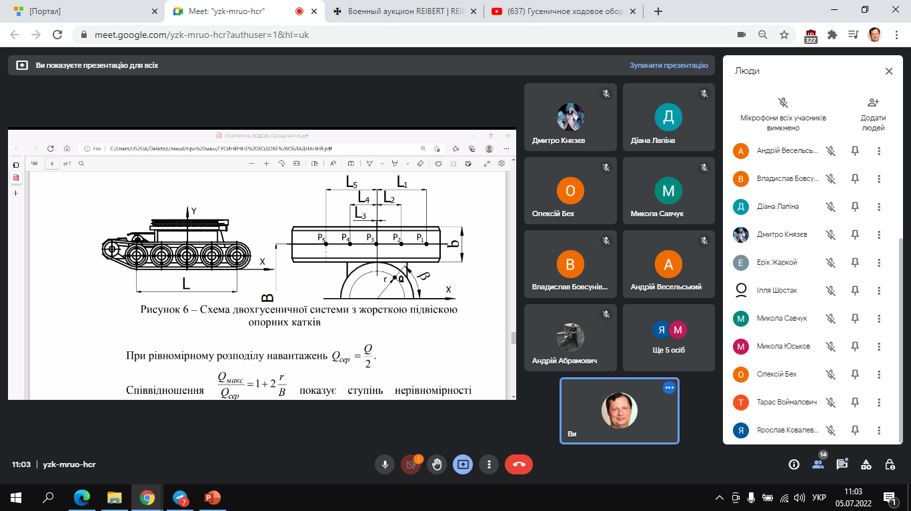

Slide 14

Ярослав ковалевський

